Slide 1

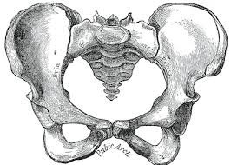
Bekkenfysiotherapie bij Parkinson

Slide 2
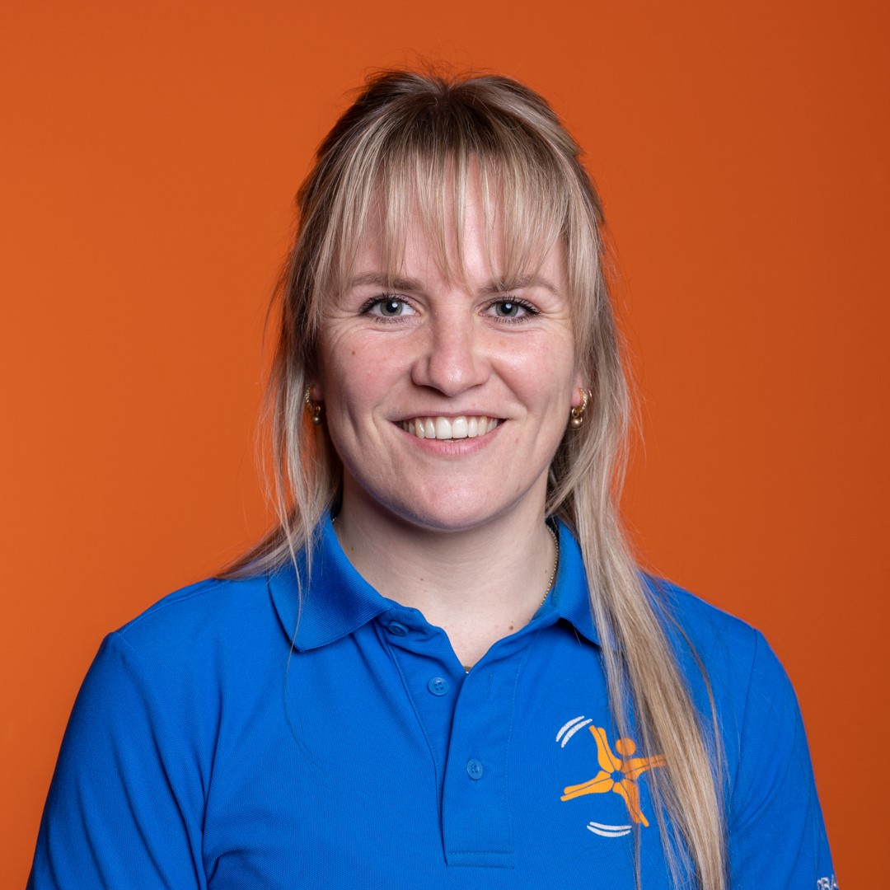
Intro
Wendy Fransen- Hegeman
Bekkenfysiotherapeut MSc
Echografist

Slide 3
Inhoud
Bekkenfysiotherapie
Anatomie
Klachten
Behandeling

Slide 4
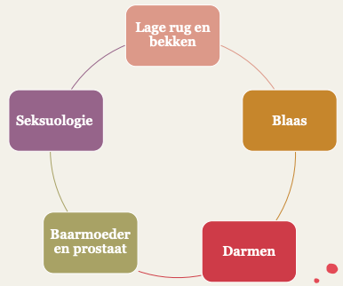
Bekkenfysiotherapie
Lichamelijk onderzoek
Blaas
Darmen
Prolaps en prostaat
Seksuologie

Slide 5
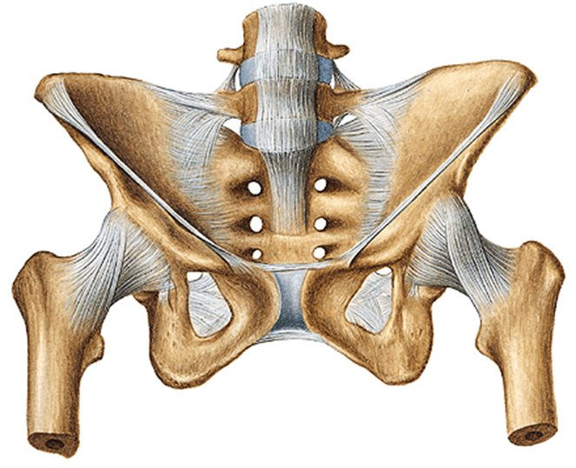
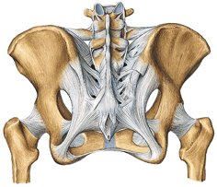
Het bekken
Bekkengordel bestaat uit bekkenkam en staartbeen.
Banden en spieren zorgen voor stabiliteit

Slide 6
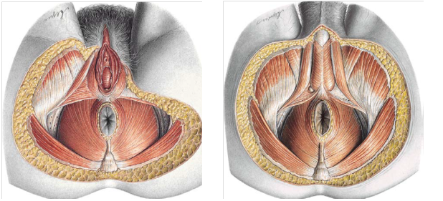
Bekkenbodemspieren
Bestaat uit meerdere spieren
Soort matje onderin het bekken
Heeft verschillende functies

Slide 7
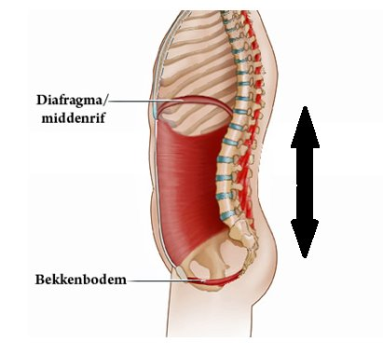
Open/sluiten bij ontlasten, urineren
Ondersteunen van organen
Bijdragen aan basisstabiliteit
Rol bij seks en bevalling
Rol in de ademhaling

Slide 8
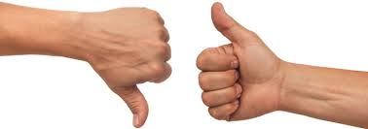
Stelling
Minder drinken geeft minder aandrang

Slide 9
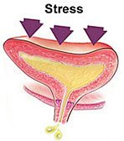
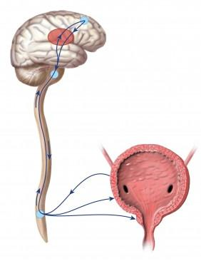
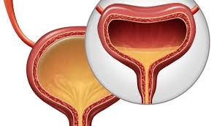
Klachten
Plassen:
Nycturie
  Overactieve blaas
  Meer urine productie
Urge/frequentie
Moeite om de plas op gang te krijgen
  Geen reflex/knijpkracht
Gevoel dat de blaas niet leeg is
Kleine beetjes plassen per keer
Nadruppelen
Oorzaak: Signalen of samenwerking spieren

Slide 10




Overactieve blaas
Normale werking blaas
Eerste gevoel van aandrang
En weer door...
Een iets sterker gevoel van aandrang "Mijn blaas is vol ik ga naar het toilet"
Normale frequentie:
6-8 keer per dag
0-1 keer per nacht
Volume 250—500ml per plas
Overactieve blaas
Aandrang?
"Ik ga snel een toilet bezoeken"

Slide 11
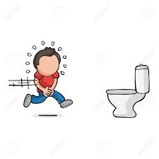
Gevolg
Angst verlies
Minder drinken
Sociaal isolement, minder beweging: minder spierkracht
Verhoogd valrisico
Blaasontstekingen

Slide 12
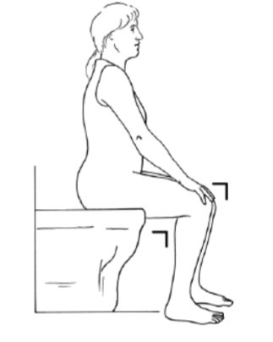
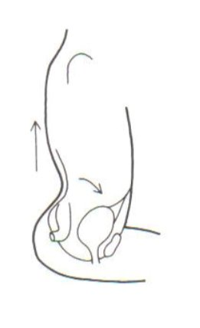
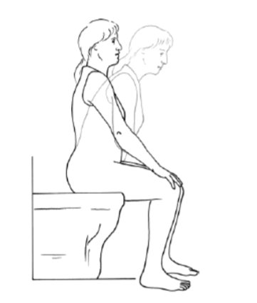
Toiletadvies- Plassen
Goede houding: Rechtop met lichte holle rug, voeten plat gesteund.
Adem rustig naar de buik voor ontspanning in de bekkenbodemspier.
Plas in één keer volledig leeg, zonder mee te persen.
Bekkenkantelen om goed te legen
Korte aanspanning ter afsluiting.
Voor het droogmaken: een aantal keer deppen met toiletpapier, niet strijken.

Slide 13
Adviezen
Genoeg drinken 1,5 – 2L
Op tijd naar wc, niet te vaak, tijd
Kleding die makkelijk aan/ uit gaat
Dranken (koffie, koolzuurhoudende dranken, vruchtensap, alcohol)
Nacht> 2 uur voor slapen niet drinken, benen hoog overdag

Slide 14
Stelling
Mannen moeten zitten tijdens toiletgang

Slide 15
Stelling
Obstipatie bij Parkinson komt door te weinig bewegen

Slide 16
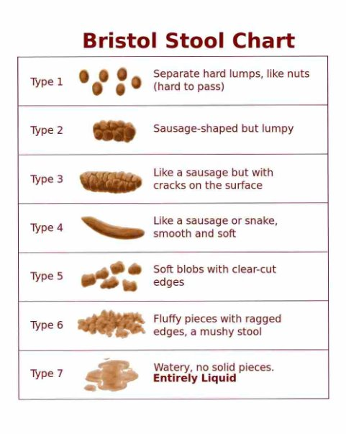
Klachten
Ontlasten:
Obstipatie (voor diagnose parkinson)
  Vertraagde maaglediging
  Medicatie
Persen zonder goed resultaat
  Aambei
  Fissuur
Gevoel van onvolledige lediging
Soms ontlastingsverlies

Slide 17
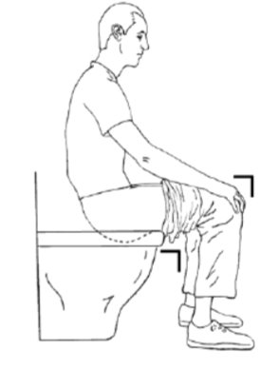
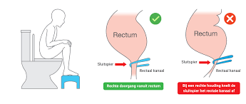
Toiletadvies- Ontlasten
Aandrang? Ga naar het toilet.
Houding: Bolle rug, voeten plat gesteund eventueel met krukje.
Gebruik de buikpers: 3 ademhalingen, middenrif vastzetten en houdt een bolle buik.
Pers in de richting van de anus.
Moeite?
  Let op een goede buikademhaling
  Bekkenkantelen
  10 minuten bewegen

Slide 18
Stelling
Met Parkinson is gemeenschap niet mogelijk

Slide 19

Klachten
Seksueel
Erectieproblemen bij mannen
Vaginale droogheid of pijn bij vrouwen
Moeite met ontspanning of controle van bekkenbodemspieren tijdens seks
Oorzaak: dopamine, tremoren, bekkenbodem, medicatie

Slide 20
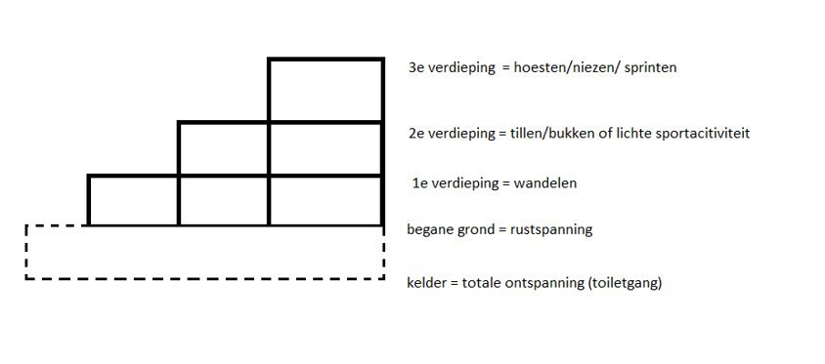
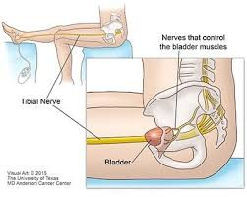
Behandeling
Bekkenbodemtraining
Inwendig handelen
PTNS/ TTNS
  Combi blaastraining
  6-8 wkn proef
Samenwerking
  Collega
  Dietiste
  Verpleegkundige
  Specialist

Slide 21
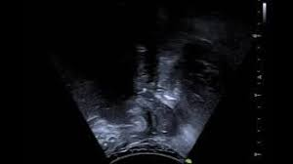
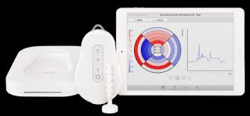
Behandeling
MAPLe
ECHO
https://www.youtube.com/watch?v=W39W_LPZQOE&list=PLwMAqUg_w8hr12g4nWv6BrQuZ3959MUyu&index=3

Slide 22
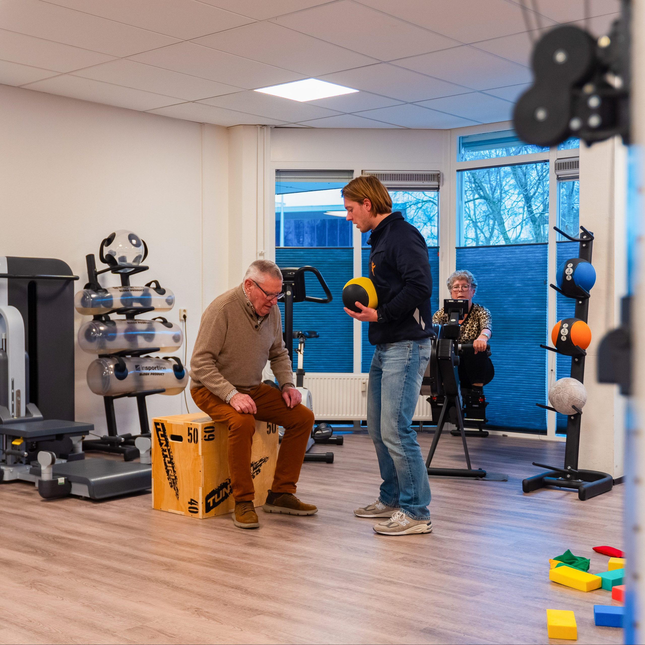
Functioneel
Op tijd bij de wc komen
  Krachttraining
Handelingen wc

Slide 23

Vragen
Wendy Fransen- Hegeman
Fysiosterk
wendy@fysiosterk.nl
0548- 616687

